Slide 1


十二年國民基本教育-
108年竹苗區適性入學宣導
苗栗縣十二年國教宣導團
宣導學校：通霄國中
講師：致民國中郭家豪
時間： 108年 3 月 20 日

Slide 2
大 綱
啟程追夢
升學管道
啟程追夢
啟程追夢
志願選填
適性輔導
諮詢管道

Slide 3

啟程追夢
Notes:
少子女化

Slide 4
教育的新時代來臨
未來
工作？
人口老化
少子女化
Notes:
因為台灣說起來自然資源不多、但是天然災害不少，因此人力的培育工作刻不容緩
如果我們再用過去舊時代的思維教育孩子去面對未來不可知的世代
60％的工作都還未出現！比起單純知識灌輸， 更重要的是應變能力與創造力的培養
4

Slide 5
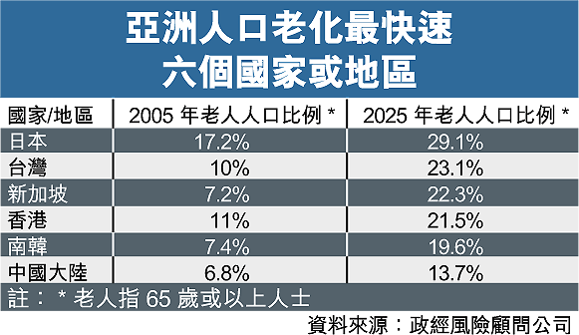

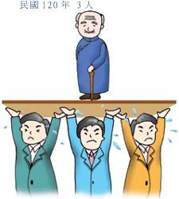
高齡化社會—搶救我們的的未來
一定要成就每個孩子的理由
Notes:
另一個我們要面對的問題是台灣的老年人口越來越多，到2018年就會進入高齡社會、2025年則變成超高齡社會，屆時每個青年必須至少撫養1個老人和1個小孩，負擔非常的沉重，所以更要讓他們可以找到自己喜歡、能夠樂在其中的工作，否則很容易因為在國高中階段的“過度學習”而失去動力，導致大學後不知為何而學，成為失業在家的“啃老族”衍生更多的社會問題!
、

Slide 6

隨著社會的變遷，教育的目標及內容有必要與時俱進
教育的全球化、本土化與個別化
真正的教育是所有人一起學習
2008年，台灣生育率1.05，全球倒數第1
從學習逃走的孩子
新住民學生目前佔
國中小就學人數約10.3%
PISA、TIMSS的數學及科學排名不錯，但學習興趣和自信卻低落
未來的工作，有6成還未被發明
Web3.0時代
失去山林的孩子
世界是平的--今天你懂的，可能明天就沒用。重要的是學習力。
免試入學或大學申請入學逐漸成為重要趨勢
學習共同體的革命
Notes:
生育率僅顯示2008年的數據，正是因為民國97年本國生育率跌至全球倒數第一，也因此必須啟動教育改革的工程。
本頁所要敘述的並非最新數據，而是社會變遷所帶來的衝擊與影響。
社會變遷帶來的教育挑戰：
1.新住民人數增加、出生率降低、變動不斷的環境等等的衝擊。
2.現行課程實施至今已超過10年，面對巨大的挑戰，以及因應十二年國教的銜接，是該做調整的時刻了。

Slide 7
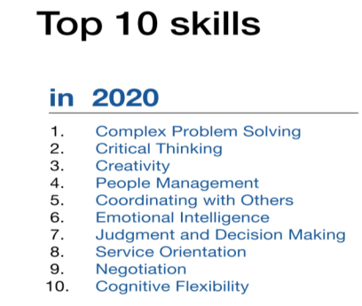
課程教學需要幫助學生面對未來
預測未來面對工業4.0，所需要的能力
複雜問題解決
批判式思考
創新
人際經營
協同合作
情緒智力EI
判斷與決策
服務導向思維
協商
認知靈活性
資料來源：http://www.weforum.org/agenda/2016/01/the-10-skills-you-need-to-thrive-in-the-fourth-industrial-revolution
7
Notes:
請注意動畫效果：
一、學校的課程教學需要與時俱進，幫助學生面對未來的改變。
二、世界經濟論壇預測第四次工業革命（2020年）所需要的能力，可以對應到108新課綱的內涵與核心素養
三、可簡單舉其中一兩個能力說明，現在學校的課程否有否教導培養孩子具備這些能力

Slide 8
芬蘭新教改三之一，讓孩子贏在未來
☆擁有全球最好教育系統的芬蘭，自2016年起宣佈推動新的
教綱，目的不在於提升孩子的學科成績，而是更著重於培
養孩子多元的跨界能力，透過主題式教學，確保每個孩子
都能參與課程設計、甚至是學習結果的評量，讓孩子找回
發言權、找回喜歡上學的樂趣。
☆即使是教育強國也懂得不斷反思：芬蘭教改四大核心
1、世界即教室，處處是學習
2、老師，最重要的資產
3、主題式教學，找回孩子的熱情
4、回歸生活技能，因應世界變化
☆芬蘭相信，唯有讓孩子愛上學，才是教改的終極目標

Slide 9



三大核心素養
自發
互動
共好
有意願、有動力
有方法、有知識
有善念、能活用
Notes:
107年的課綱
自發是要學生有想學的意願及能學的本事；紫色代表智慧、獨立
從本體觀而言，課程發展應開展學習主體的學習能量。總綱重視學生的主體性，除了培養基本知能與德行，也保有學生的學習動機與熱情，進而培養進取及創新精神，使學生能適性發展、悅納自己、自主學習並展現自信。
互動是要能活用知識，變成帶得走的能力;黃色代表歡樂、幸福
從認識觀而言，課程發展應讓學習者透過多種互動方式來認識世界。總綱重視學生語言、符號、科技的溝通及思辨能力，尊重、包容與關懷多元文化差異，並能與他人團隊合作，深化生活美感素養。此外，學生也應能學習如何與他人、環境、文化產生更多互動，並在生活中實踐。
共好是要願意付出，能與他人分享;紅色代表熱情、能量
從倫理觀而言，課程發展應增進各種生命的和諧圓滿。總綱重視使學生珍愛生命、愛護自然、珍惜資源，培養對社會文化、土地情感及全球視野，促進社會活動的主動參與、自然生態的永續發展及彼此更好的共同生活，以體現生命價值，導向永續發展的共好生活。

Slide 10
十二年國教微電影(第一志願篇)
孩子心中的最愛
就是第一志願
https://www.youtube.com/watch?time_continue=99&v=VtXiwfkzv9k
興趣培育 成就多元

Slide 11


升
管
學
道

Slide 12
108學年度竹苗區適性入學管道
免試入學 | 校內直升入學
 | 優先免試:新竹縣市、苗栗縣共計十四所公立高中辦理
 | 完全免試(苗栗卓蘭高中、大湖農工)
 | 免試入學
 | 技優生甄審
 | 單獨招生(園區生)
特色招生 甄選入學 | 藝才班
 | 體育班
 | 科學班
 | 職業類科
其他 | 實用技能學程
 | 建教合作班
 | 運動績優
 | 私校獨招
身心障礙適性輔導安置
Notes:
107學年度竹苗區新增一項入學管道就是優先免試招生管道

Slide 13
什麼是免試入學？
除特色招生外，舉凡技優甄審入學、建教合作、實用技能學程、適性安置入學等都是免試入學
超額時：依「竹苗區免試入學超額比序積分表」依序錄取
進行
適性輔導
個別序位區間查詢
序位區間
志願選填
免試入學
參加教育會考
不採計
在校學科成績
Notes:
所謂的優先免試就是公立高中「自行決定」是否先框列一些名額給區域內的國中
苗栗高中9成在地的孩子，假設開出三成的名額，按照歷年入學人數換算，例如給A校5個名額…
如果A校有10個人要搶，那就是依照竹苗區的比序方式，但是就是A校的人自己比。
107年是試辦，各學校可以自行決定。
基北、桃連、高雄105學年度已經辦理。
不採計在校成績（如段考）
以各國中的分配名額為限（有餘額時榴回全區免試名額）學生一樣在系統平台上填志願
若該校報名人數超過分配名額的話要按照「竹苗區比序方式」進行比序決定錄取名單（不採計在校成績！）

Slide 14
什麼是優先免試？(優免)
促進就學區教育機會均等實現就近學
照顧區域、文化不利等學生
超額時：
依「竹苗區免試入學超額比序積分表」依序錄取
竹苗區
優免辦法
參加
教育會考
進行
優免作業
優先免試入學
108學年公立高中(含綜合高中)自行決定是否提供部分免試名額(不含直升)給對應國中學生進行優先免試
辦理學校：苗栗高中(苗栗縣內各公私立國中) 、竹南高中、國立苑高、
縣立苑高、三義高中、 大同高中(鄰近鄉鎮國中)
(竹北高中、竹東高中、關西高中、湖口高中、六家高中、建功高中、成德高中、香山高中)
不採計
在校學科成績
Notes:
所謂的優先免試就是公立高中「自行決定」是否先框列一些名額給區域內的國中
苗栗高中9成在地的孩子，假設開出三成的名額，按照歷年入學人數換算，例如給A校5個名額…
如果A校有10個人要搶，那就是依照竹苗區的比序方式，但是就是A校的人自己比。
107年是試辦，各學校可以自行決定。
基北、桃連、高雄105學年度已經辦理。
不採計在校成績（如段考）
以各國中的分配名額為限（有餘額時榴回全區免試名額）學生一樣在系統平台上填志願
若該校報名人數超過分配名額的話要按照「竹苗區比序方式」進行比序決定錄取名單（不採計在校成績！）

Slide 15
優先免試入學各校分配至通霄國中名額
學校 | 實施 區域 | 名額分配原則 | 分配名額
國立苗栗高中 | 苗栗縣內 各公私立國中 | 應屆畢業學生人數 比例分配 （各校至少 1名） | 6 (去年5)
國立苑裡高中 | 苑裡 、通 霄、 西湖、 三義、 銅鑼、後龍 | 應屆畢業學生人數 比例分配 （各校至少 1名） | 21 (去年11)
縣立苑裡高中 (綜合高中) | 苑裡 、通 霄 | 應屆畢業學生人數 比例分配 （各校至少 1名） | 13
縣立三義高中 (綜合高中) | 卓蘭、苑裡、通霄 、 後龍、頭屋、公館、 銅鑼、西湖、大湖、苗栗市 | 應屆畢業學生人數 比例分配 （各校至少 1名） | 1
Notes:
106學年度竹苗區新增一項入學管道就是優先免試招生管道

Slide 16
什麼是完全免試？(完免)
促進就學區教育機會均等實現就近學
  照顧區域、文化不利等學生
  引導適性升學，建構六年一貫完整課程
超額時：依「竹苗區免試入學超額比序積分表」依序錄取
完免辦理學校
國立大湖農工
劃定學習區
共計
單校單科
單一志願
不採計
會考成績
108學年大湖農工完全免試學習區劃定對應學校(10校)
公館國中、鶴岡國中、獅潭國中、文林國中(含文隆分部)、全人實驗高中附設國中部、卓蘭高中附設國中部、三義高中附設國中部、泰安國中小、大湖國中、南湖國中
108學年卓蘭高中完全免試學習區劃定對應學校(5校)
卓蘭高中附設國中部、三義高中附設國中部、泰安國中小、大湖國中、
不採計
在校學科成績
南湖國中
Notes:
所謂的優先免試就是公立高中「自行決定」是否先框列一些名額給區域內的國中
苗栗高中9成在地的孩子，假設開出三成的名額，按照歷年入學人數換算，例如給A校5個名額…
如果A校有10個人要搶，那就是依照竹苗區的比序方式，但是就是A校的人自己比。
107年是試辦，各學校可以自行決定。
基北、桃連、高雄105學年度已經辦理。
不採計在校成績（如段考）
以各國中的分配名額為限（有餘額時榴回全區免試名額）學生一樣在系統平台上填志願
若該校報名人數超過分配名額的話要按照「竹苗區比序方式」進行比序決定錄取名單（不採計在校成績！）

Slide 17
什麼是技優甄審？
技優生甄審比
免試入學早進行!
公立每班內含2名、
私校每科每班外加2名
志願選填：一科多校
申請資格：
  1.國際技能競賽，獲得優勝以上名次
  2.全國技藝技能競賽，獲得優勝獲佳作以上名次
  3.全國中小學科學展覽，獲得優勝以上名次
  4.各縣市技藝技能競賽、科學展覽，獲得優勝以上名次
  5.領有丙級以上技術士證
  6.應屆畢(結)業生技藝教育課程成績優良
  7.其他參加國際特殊技藝技能競賽，獲得優勝以上名次
報名技優生甄審後
再報名第一次免試入學不用繳費

Slide 18
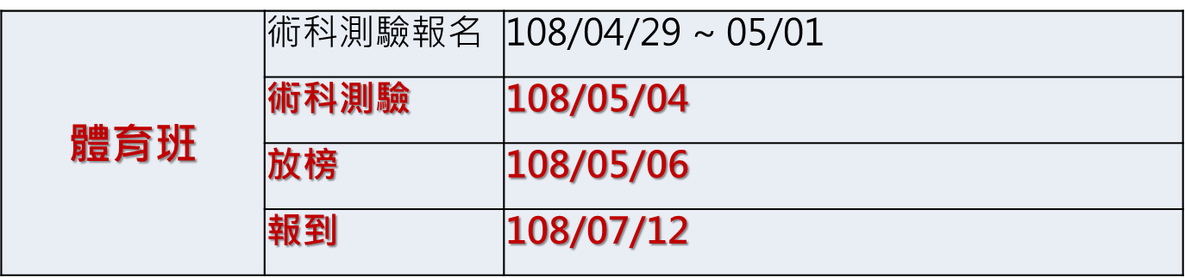
什麼是特色招生入學-體育班甄選入學
招生種類及名額
  108學年度全國共有108所高中職辦理體育班特色招生甄選入學，合計開出120班4121個招生名額。
招生範圍
  不受就學區限制，學生得跨區報考。
錄取依據
  依術科測驗分數作為錄取依據。
Notes:
18

Slide 19
運動績優
運動績優生升學管道
甄審
甄試
單獨招生
  甄審係以國際運動競賽成就為報名門檻，作為分發之標準，為外加招生名額。
  以全國運動競賽成就為報名門檻，並加考學科(國、英、數、自然及社會)及部分專長須參加術科檢定，為內含之招生名額。
  其招生規定由各校擬訂，報主管機關核定；除依中等以上學校運動成績優良學生升學輔導辦法第19條第2項規定條件，並由主管教育行政機關核准，得採外加3%名額方式辦理外，其名額為內含之招生名額。
甄審及甄試由教育部辦理，單獨招生由學校辦理。

Slide 20
運動績優生升學管道
108年甄審甄試
重要日程
招生種類及
名額
招生範圍
  1.簡章公告：
  預定3月底4月初公告
  2.線上報名：
  預定4月中至旬5月初
  3.甄試學科考試：
  108年6月1日(六)
  4.甄試術科檢定：
  108年6月2日(日)
  5.錄取分發放榜：
  預定6月中旬
  招生名額不限體育班級。各校招生名額會已公布於國教署網站電子公告欄。
  不受就學區限制，學生得跨區報考。

Slide 21
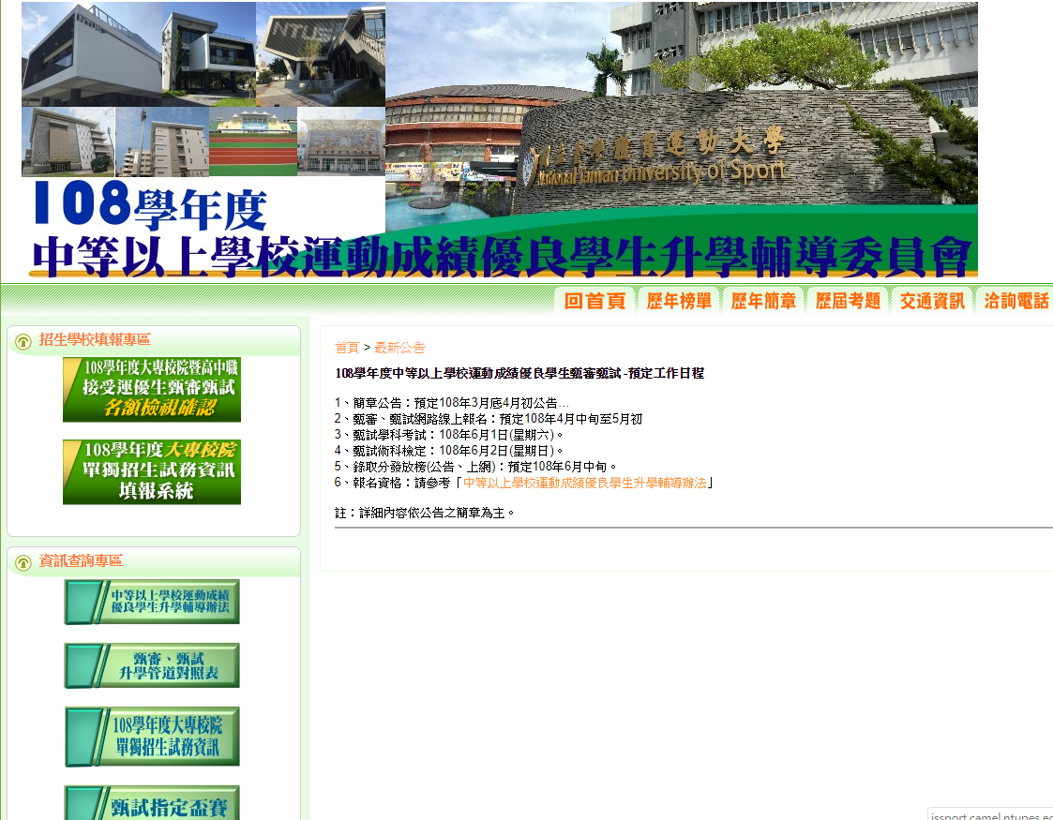
http://issport.camel.ntupes.edu.tw/front/bin/home.phtml

Slide 22
什麼是五專優先免試？
107年起，
五專部分名額不再併入免試入學
新增五專優先免試入學管道
在五專免試之前辦理
全國一區，採志願選填，最多可填30個科組志願，由技專校院招生委員會辦理電腦統一分發
全國一區
30個
科組志願
志願選填
電腦統一分發
Notes:
所謂的優先免試就是公立高中「自行決定」是否先框列一些名額給區域內的國中
苗栗高中9成在地的孩子，假設開出三成的名額，按照歷年入學人數換算，例如給A校5個名額…
如果A校有10個人要搶，那就是依照竹苗區的比序方式，但是就是A校的人自己比。
107年是試辦，各學校可以自行決定。
基北、桃連、高雄105學年度已經辦理。
不採計在校成績（如段考）
以各國中的分配名額為限（有餘額時榴回全區免試名額）學生一樣在系統平台上填志願
若該校報名人數超過分配名額的話要按照「竹苗區比序方式」進行比序決定錄取名單（不採計在校成績！）

Slide 23
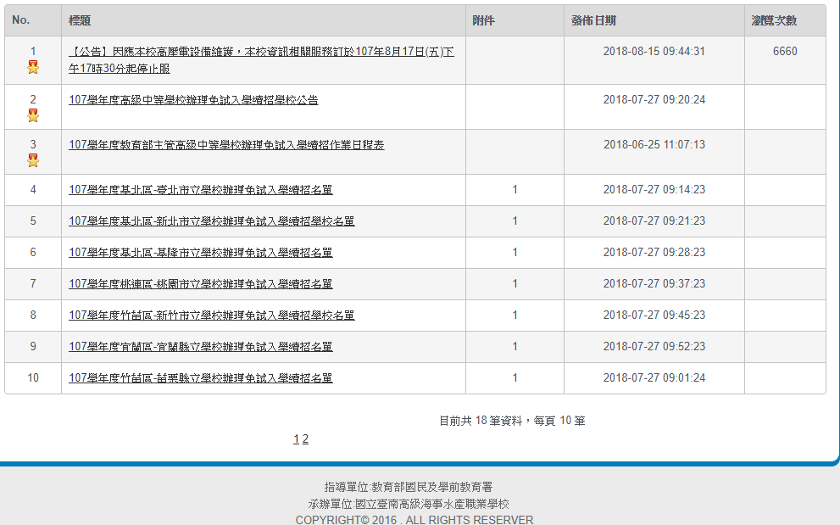
什麼是免試入學續招？
教育部主管高級中等學校
辦理免試入學續招資訊網
http://210.59.13.247/continu_stud/

Slide 24
免試續招不受就學區限制。
學校申請辦理免試續招，應依各就學區免試入學作業要點規定辦理。
學生報名資格
  尚未有學校就讀之學生。
  參加技藝技能優良甄審入學、免試入學(包括直升入學)或特色招生考試分發入學、甄選入學獲錄取，並向錄取學校完成報到手續者，因特殊因素必須離開原錄取報到學校所在之就學區，經提出證明文件並取得原報到學校書面同意後，始得報名參加。
    學生因父母、其他法定代理人工作地異動，須搬家遷徙。
    家庭特殊境遇，須進行安置。

Slide 25
108年適性入學時間流程
1.各管道報名、測驗、放榜、報到時間可
於招生簡章中查詢
2.除藝才班與適性安置外，其餘各管道報
到後未放棄，就不能報名免試
科學班
藝才班
職業類科
體育班
完
全
免
試
會考
技優
直升
、優免
免試入學
續招
7月中
5月18-19日
108年3-6月
免試入學
特色招生甄選入學
5月底～7月初
Notes:
105學年度時間流程大致如上，確定時間待教育部公告
除藝才班與適性安置外，其他各管道報到後未放棄，就不能報免試
會考：檢定會不會

Slide 26

超
額
比
序

Slide 27
108年免試入學重要微調
☆高級中等學校選填志願序位為每5個積分遞減。總志願數並
增加為選填25個。
例:第1~5 志願序位積分10分、第6-10志願序位積分7分、
第11-15志願序位積分5分、第16-20志願序位積分3分、
第21-25志願序位積分1分。
☆凡通過本土語(閩南語、客語、原住民族語)能力認證，納入
超額比序多元學習表現項目，上限2分，多元學習表現項目
總分由52分調整為54分，仍取上限40分。 (110學年開始
107學年度國一學生適用)。

Slide 28

免試入學-竹苗區超額比序
均衡發展
多元學習
採計30分
採計40分
教育會考
採計30分
總分35分
總分52分
1.扶助弱勢:5分
2.就近入學:5分
3.志願序位:10分
4.均衡學習:15分
30
* 報名人數 < 招生數，則全額錄取。
* 報名人數 > 招生數，則進行超額比序。
1.無懲罰紀錄:10分
2.無曠課紀錄:12分
3.獎勵紀錄:20分
4.服務學習:10分
100
40
30
1.會考成績:30分
Notes:
*供過於求-直接錄取、供不應求-進行超額比序
*本區超額比序共100分，其中均衡發展30分、多元學習40分、會考30分。

Slide 29
均衡發展
總分35分、採計30分
項目 | 給分 | 說明
扶助弱勢 | 符合者給5分 | 偏遠地區國中學生 經濟弱勢(中低、低收入戶)學生
就近入學 | 符合者給5分
志願序位 | 1-5 ：10分 6-10 ：7 分 11-15 ：5 分 16-20：3 分 20-25：1 分 | 高中：一校一志願 職業類科：同校+同群+連填 視為同一志願序位
均衡學習 | 健體、藝文、綜合 3領域及格：15分 2領域及格：10分 1領域及格：5分 | 採計學期：1-5學期 (國一上下、國二上下、國三上)
就讀滿三學期
且於該校畢業
35
30
可填25個
志願序位
Notes:
*扶助弱勢：
偏遠鄉鎮國中定義為教育部核定之偏遠地區國民中學(本市只有內湖國中)，且需於國二下前轉入才算數（就讀滿3學期，且於該校畢業）。
*就近入學：所有竹苗區學生及變更就學區學生均可得分。
*志願序位：
共可填15個志願序位（不是志願數）
每3個志願序位積分相同，積分依序為10、7、5、3、1。
志願選填方式為「高中以校、高職以同校同職群連填視為同一志願序位」(細節於後舉例說明)
*均衡學習僅看健藝綜三領域，而且只要各領域平均及格就可以得分，採計國一上~國三上。
*總分35分，採計30分。

Slide 30
多元學習
總分52分、採計40分
項目 | 給分 | 說明
功過相抵或 銷過後無懲罰紀錄 | 10分 | ●採計學期：1-6學期 (國一上下、國二上下、 國三上下) ●國三下採計至當年 5月10日止
無曠課記錄 | 每學期2分， 最多採計12分
功過相抵後之 獎勵 | 大功每次4.5分 小功每次1.5分 嘉獎每次0.5分 最多採計20分
服務學習 | 每學期每服務 滿3小時得1分 每學期最多採計2分 5學期最多採計10分 | ●採計學期：1-5學期 (國一上下、國二上下、 國三上)
52
40
Notes:
*功過相抵及銷過後的10分(強調給孩子知錯能改的機會)。
*無曠課紀錄不是都不能請假，主要是提醒學生負責任，完成自己的請假手續。
*若功過相抵後還有獎勵，最多可再加20分，可鼓勵孩子多加付出或參與競賽。
*各校皆會提供足量的服務學習，若時數不足也可經學校同意後，到校外做服務學習再回校採認。
*生活表現採計期間是國中三年(到5/10止)。
*服務學習只採計到國三上。
*總分52、採計40。

Slide 31


教育會考
30分
項目 | 給分 | 說明
會考成績 | 精熟(A)：6分 基礎(B)：4分 待加強(C)：2分 | 共五科 (國文、數學、英語、社會、自然)
Notes:
*超額比序時A++和A都是6分，B++和B，已不再是題題計較的，應思考、統整應用重於反覆練習作答
*寫作測驗在同分比序時才會用到。(曾有媒體說過某些區用寫作決定了學生的學校，本區從12國教的第一年就沒有這樣的問題，因為我們同分比序很後面才比到寫作)

Slide 32
108年國中教育會考 考程表(參考)
5月18日(六) |  | 5月19日(日)
08:20-08:30 | 考試說明 | 08:20-08:30 | 考試說明
08:30-09:40 | 社會 | 08:30-09:40 | 自然
10:20-10:30 | 考試說明 | 10:20-10:30 | 考試說明
10:30-11:50 | 數學 | 10:30-11:30 | 英語閱讀
13:40-13:50 | 考試說明 | 12:00-12:05 | 考試說明
13:50-15:00 | 國文 | 12:05-12:30 | 英語聽力
15:40-15:50 | 考試說明
15:50-16:40 | 寫作測驗
Notes:
英語聽力是獨立一節考，而且第二天要考到12:30，早餐要吃飽一點。

Slide 33
會考-考那些科目？
會考-如何計分？(參考)
考試科目 |  | 時間 | 題數 | 備註
國文 |  | 70分鐘 | 45-50題
數學 | 選擇 | 80分鐘 | 25-30題
 | 非選擇 |  | 2-3題
英語 | 閱讀 | 60分鐘 | 40-45題
 | 聽力 | 25分鐘 | 20-30題
社會 |  | 70分鐘 | 60~70題
自然 |  | 70分鐘 | 50~60題
寫作測驗 |  | 50分鐘 | 1題
85%
精熟(A)
基礎(B)
待加強(C)
15%
每題3分
80%
20%
3選1
0-6 級分
Notes:
*會考考那些科目?
國數英社自。強調：數學加考非選擇題、英文加考聽力測驗。
*會考如何計分呢?
大致來說，各科分為精熟(A)、基礎(B)、待加強(C)。
數學選擇與非選的計分比例各佔 85、15%
英語閱讀與聽力的計分比例各佔 80、20%
寫作計分為 0-6計分
(補充：數選、數非選、英閱---精熟、基礎、待加強；英聽--基礎、待加強)

Slide 34
會考成績-能力等級與加註標示
標準參照
能力等級 | 加註標示 | 標示說明
精熟(A) 答對題數80~85%以上 | A++ | 精熟等級前25%
 | A+ | 精熟等級前26%～50%
 | A
基礎(B) 答對題數 40%以上 | B++ | 精熟等級前25%
 | B+ | 精熟等級前26%～50%
 | B
待加強(C) | C
Notes:
*會考考那些科目?
國數英社自。強調：數學加考非選擇題、英文加考聽力測驗。
*會考如何計分呢?
大致來說，各科分為精熟(A)、基礎(B)、待加強(C)。
數學選擇與非選的計分比例各佔 85、15%
英語閱讀與聽力的計分比例各佔 80、20%
寫作計分為 0-6計分
(補充：數選、數非選、英閱---精熟、基礎、待加強；英聽--基礎、待加強)

Slide 35
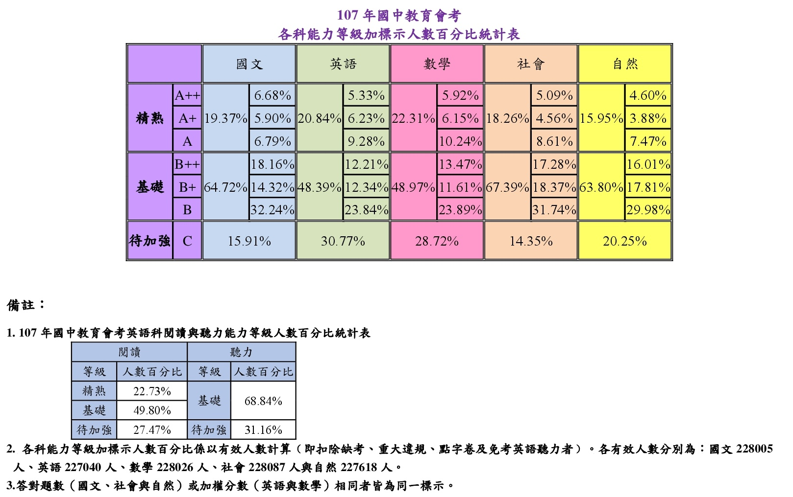

Slide 36
同
分
比
序

Slide 37
免試入學-同分比序
1. 總積分
6. 會考換算積分之總分
3. 扶助弱勢分數
7. 會考標示加總(先比A，再比B)
8-12. 會考各科積分(國數英社自)
4. 志願序位積分
5. 多元學習表現總積分
14-18.會考分科標示(國數英社自)
19. 增額錄取
13. 寫作測驗級分
2. 均衡發展總積分
每五個志願序位同分
先比標示加總
再比各科積分
Notes:
先逐一介紹同分比序的內容
然後強調今年微調志願序位積分（每三個同分）
再說明明年（107學年）[微調] 先比標示加總再比各科積分
主要的目的是不要有科目重要性高低的偏差觀念（自然被放棄？）
並且讓孩子強項可以彌補弱項

Slide 38
免試入學-竹苗區超額比序
均衡發展
多元學習
採計30分
採計40分
教育會考
採計30分
總分35分
總分52分
1.扶助弱勢:5分
2.就近入學:5分
3.志願序位:10分
4.均衡學習:15分
1.無懲罰紀錄:10分
2.無曠課紀錄:12分
3.獎勵紀錄:20分
4.服務學習:10分
1.會考成績:30分
Notes:
*供過於求-直接錄取、供不應求-進行超額比序
*本區超額比序共100分，其中均衡發展30分、多元學習40分、會考30分。

Slide 39
均衡發展
總分35分、採計30分
項目 | 給分 | 說明
扶助弱勢 | 符合者給5分 | 偏遠地區國中學生 經濟弱勢(中低、低收入戶)學生
就近入學 | 符合者給5分
志願序位 | 1-5 ：10分 6-10 ：7 分 11-15 ：5 分 16-20：3 分 21-25：1 分 | 高中：一校一志願 職業類科：同校+同群+連填 視為同一志願序位
均衡學習 | 健體、藝文、綜合 3領域及格：15分 2領域及格：10分 1領域及格：5分 | 採計學期：1-5學期 (國一上下、國二上下、國三上)
Notes:
*扶助弱勢：
偏遠鄉鎮國中定義為教育部核定之偏遠地區國民中學(本市只有內湖國中)，且需於國二下前轉入才算數。
*就近入學：所有竹苗區學生及變更就學區學生均可得分。
*志願序位：
共可填15個志願序位。
每3個志願序位積分相同，積分依序為10、7、5、3、1。
志願選填方式為「高中以校、高職以同校同職群連填視為同一志願序位」(細節於後舉例說明)
*均衡學習僅看健藝綜三領域，而且只要各領域平均及格就可以得分，採計國一上~國三上。
*總分35分，採計30分。

Slide 40


請問各志願的積分為何？
志願序位 | 積分 | 志願 | 學校 | 群 | 科
 |  |  | A校 | 機械群 | 機械科
 |  |  | A校 | 機械群 | 板金科
 |  |  | B校 | 商管群 | 會計科
 |  |  | B校 | 商管群 | 國際貿易科
 |  |  | C校 | 餐旅群 | 餐飲管理科
 |  |  | C校 | 綜合高中
 |  |  | D校 | 衛生與護理 | 護理科
 |  |  | D校 | 衛生與護理 | 復健科
 |  |  | E校 | 普通科
1-1
1
10
1-2
2-1
2
10
2-2
3
10
3-1
4
10
4-1
5-1
5
10
5-2
6
7
6-1

Slide 41

國中教育會考注意事項

Slide 42


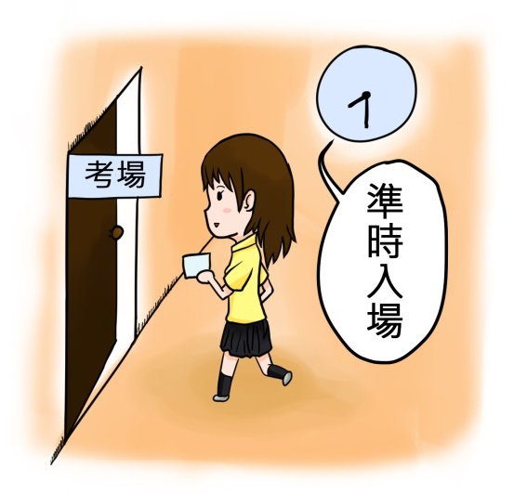

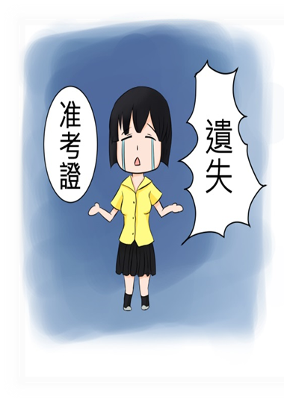
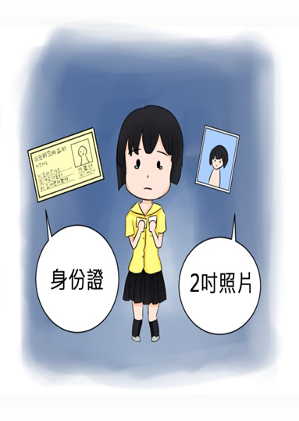
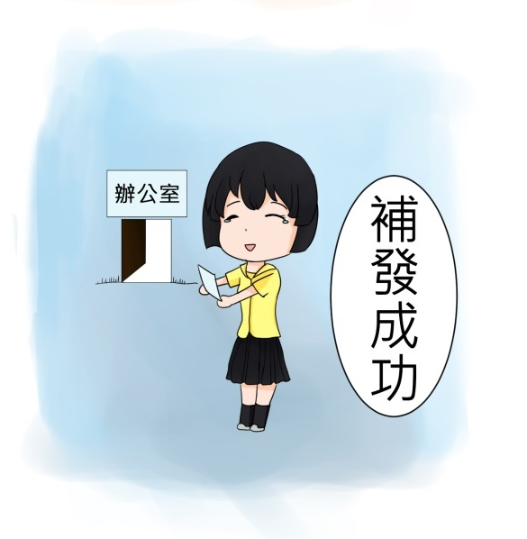
考前準備
試務中心

Slide 43
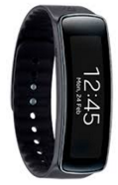
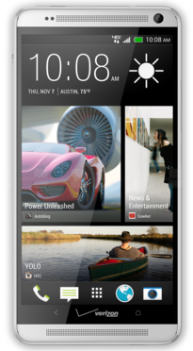
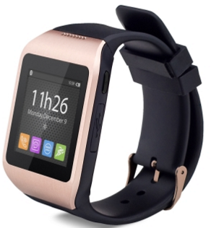
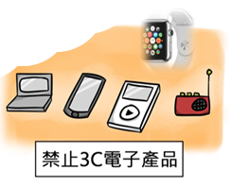
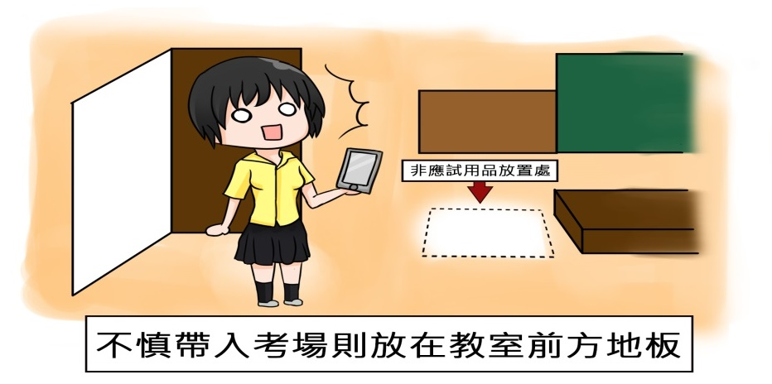
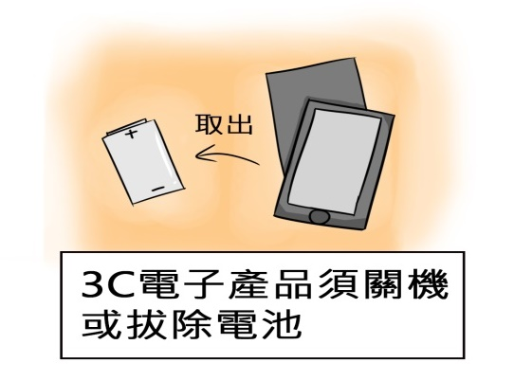
禁止攜帶3C產品

Slide 44



特別注意
若因生病等特殊原因，迫切需要時，
考前持證明經監試委員同意，
在監試委員協助下飲用或服用。

Slide 45
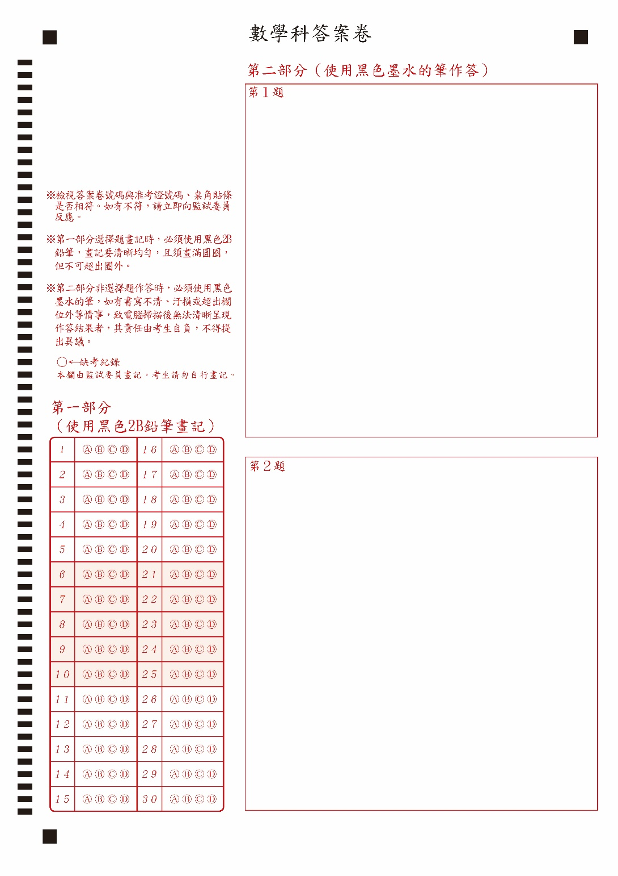
數學答案卷
每題3分(佔15％)
列出式子給1分
寫出過程給2分
全對給3分

Slide 46
評分規準
分數 | 評分規準
3 | 策略適切，表達合理、完整。
2 | 策略適切，表達雖合理，大致完整，但出現計算錯誤。 策略適切，表達合理，大致完整，但沒有顯示部分步驟間的合理性。
1 | 策略適切，表達雖大致合理，但出現錯誤的引用。 策略方向正確，但缺乏嚴謹性，不足以解決題目問題。 策略方向正確，但未能完全將題目轉化成數學問題。
0 | 策略模糊不清；解題過程空白或與題目無關。

Slide 47
106年會考
數學科非選擇題考兩題共六分
第一題約有22％、約有五萬多人交白卷
第二題約有30％ 、約有七萬多人交白卷
第一題非選題考的是國小三位數加減運算，
「這麼基礎」仍有四分之一考生不會

Slide 48
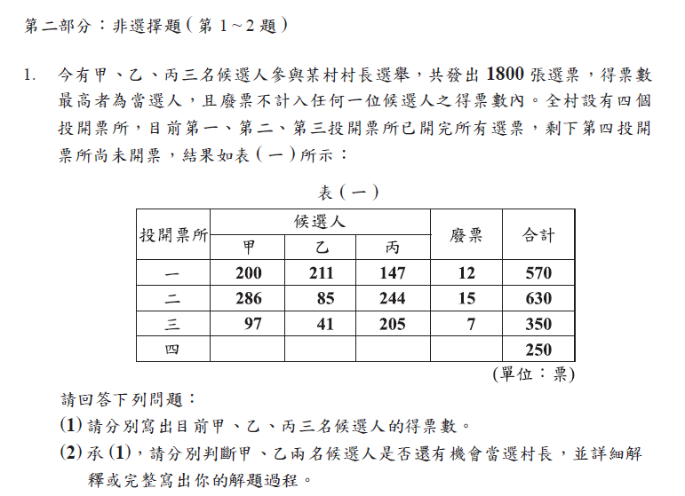
106年會考
題目不難要看完

Slide 49
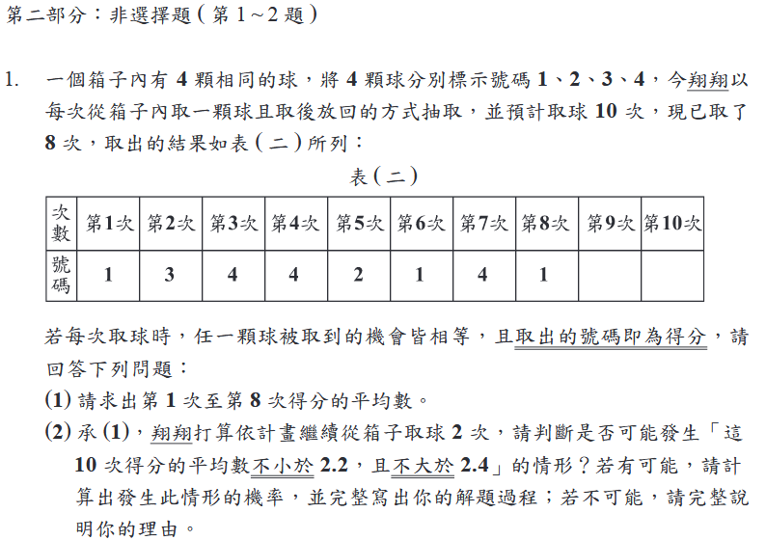
107年會考
題目不難要看完

Slide 50
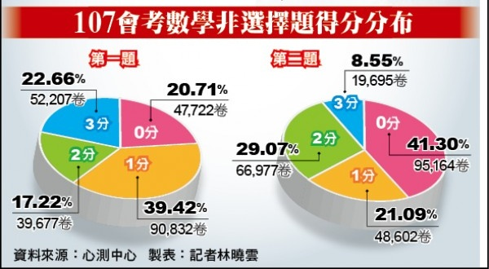

Slide 51
寫作測驗示例(一)(105年正式題)
題目：從陌生到熟悉
說明：也許是來到一個全新的環境，從分不清東南西北，最後對所有的巷弄瞭若指掌；也許是加入一個團體，從剛開始找不到對象說話，到漸漸認識志同道合的朋友，暢談彼此的夢想；也許是接觸新事物或者學習新技能，從獨自摸索、反覆嘗試，到終於駕輕就熟，而有深切體會……。從陌生到熟悉，其中有著苦甜的滋味，也帶給我們許多思考。請以「從陌生到熟悉」為題，寫下你的經驗、感受或想法。

Slide 52
寫作測驗示例(二)(106年正式題)

Slide 53
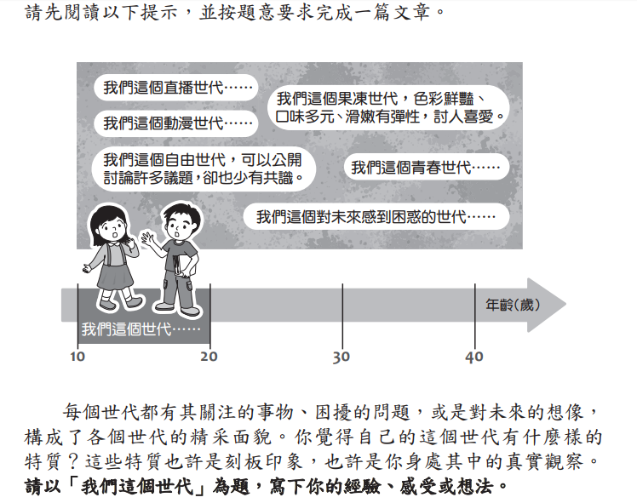
寫作測驗示例(三)(107年正式題)

Slide 54


Slide 55

技優甄審入學 - 重要日程表
項目 | 日期
線上志願選填 | 5/20下午5時 - 5/22下午3時
校內報名 | (請依學校規定時間辦理)
國中端向主委學校報名 | 5/23
錄取公告 | 6/13 上午11時
報到(含備取報到) | 6/14 上午11時前
報到後放棄錄取資格截止 | 6/17 中午12時前
Notes:
這張是免試入學的日程表，請家長要注意，如果要安排出國等行程建議還是要在7/12報到完畢後再出國。
55

Slide 56
優先免試入學 - 重要日程表
項目 | 日期
辦理方式 | 依竹苗區免試入學超額比序
志願選填 | 6/4-6/11中午12時止 ，單校選填一志願
線上志願選填 | 請依學校規定時間辦理
校內報名 | 6/12 下午1時至時
國中端向主委學校報名 | 6/17 11時
錄取公告 | 6/18 9-11時
報到 | 依竹苗區免試入學超額比序
Notes:
這張是免試入學的日程表，請家長要注意，如果要安排出國等行程建議還是要在7/7報到完畢後再出國。
56

Slide 57
免試入學 - 重要日程表
項目 | 日期
實際招生名額公告 | 6/20 12時以後
個人序位區間查詢 | 6/20 12時 - 6/25 12時
線上志願選填 | 6/20 17時 - 6/25 12時
校內報名 | 請依學校規定時間辦理
國中端向主委學校報名 | 6/27-6/28
錄取公告 | 7/9 11時
報到 | 7/12 9-11時
Notes:
這張是免試入學的日程表，請家長要注意，如果要安排出國等行程建議還是要在7/7報到完畢後再出國。
57

Slide 58
五專優先免試入學 - 重要日程表
招生校科(組)數 | 共計45校、198科(組)
招 生 名 額 | 計11,515名（一般生）
1.簡章公告 | 108年1月15日
2.集體報名 | 108年5月20日～5月24日 15：00前
3.志願選填 | 108年6月6日~6月12日 17:00止
4.錄取公告 | 108年6月14日 10：00起
5.錄取報到 | 108年6月18日 17：00止
6.放棄錄取 | 108年6月18日 17：00止

Slide 59
五專免試入學 - 重要日程表
項目 | 日期
校內報名 | 請依學校規定時間辦理
國中集體通訊報名 | 6/20-6/28
國中集體現場報名 | 6/30-7/1
寄發分發通知單 | 7/5
現場登記分發報到 | 7/10
放棄錄取資格 | 7/15
Notes:
這張是免試入學的日程表，請家長要注意，如果要安排出國等行程建議還是要在7/7報到完畢後再出國。
59

Slide 60
免試入學-變更就學區
(採用該區比序辦法。若轉至中投區，大免試就不能再填竹苗區的學校，包括國立、縣立苑裡高中)
申請時間：4/29至5/3下午4時前辦理
條 件
  戶籍遷徙
  返回原戶籍所在地就讀。
  就讀區內未設置之課程群別或產業特殊需求類科。
  特殊理由(工作證明等) 。
申請方式
  應屆畢業生
  向所就讀之國民中學提出申請，各校彙整資料後發函至免試委員會辦理。
  非應屆畢業生(含具同等學力資格者、就讀海外設立之臺灣學校及大陸臺商子女學校者及國外返國就學學生)：直接向免試委員會提出申請。

Slide 61
108年中投區延續
免試入學「111」方案
「1次分發到位」
「10個志願序為1群組」
「會考成績總點數111點」

Slide 62
超額比序
中投區免試入學超額比序項目積分採計項目
志願序 | 上限30分 | 第1-10志願序 30分 | 第11-20志願序 29分 | 第21-50志願序 28分
就近入學 | 上限10分 | 符合中投區免試就學區者10分 符合中投區共同就學區者10分
扶助弱勢 | 上限3分 | 符合偏遠地區者1分（國中三年就讀偏遠地區學校） 符合中低收入戶者1分 符合低收入戶者2分
該志願序校科同分。（連續選填同一學校不同科者皆為同一積分）
Notes:
62

Slide 63
多元學習表現 | 均衡 學習 | 上限12分 | 健體、藝文、綜合三領域五學期平均成績達60分 (含)以上者。每一領域可得4分。 採計國中前五個學期。
 | 德行 表現 | 上限5分 | 社團(2分)、服務學習(3分) 採計到108年4月30日 1.由國中認證。 2.任一學期參加一項校內社團者給1分。 3.任一學期累積校內服務學習滿6小時者給1分。
 | 無記過 紀錄 | 上限6分 | 無處分紀錄及銷過後無懲處紀錄者6分； 銷過後無小過(含)以上紀錄者3分。 依銷過後計算。採計到108年4月30日
 | 獎勵 紀錄 | 上限4分 | 大功每支3分；小功每支1分；嘉獎每支0.5分。 採計到108年4月30日
教育會考表現 |  | 上限30分 | 「精熟」者每科得6分；「基礎」者每科得4分； 「待加強」者每科得2分。
總分 |  | 100分
Notes:
63

Slide 64
免試入學
超額比序及分發作業範例
會考成績總點數
總點數=教育會考各科點數與作文點數總和
會考等級標示 | Ａ++ | Ａ+ | Ａ | Ｂ++ | Ｂ+ | Ｂ | Ｃ
點數 | 21 | 18 | 15 | 12 | 9 | 6 | 3
寫作測驗級分 | 6級 | 5級 | 4級 | 3級 | 2級 | 1級
點數 | 6 | 5 | 4 | 3 | 2 | 1
會考成績等級標示加總
教育會考各科成績等級標示+號的加總
先比A的＋號總和
再比B的＋號總和

Slide 65
竹苗區免試入學--共同就學區
免試 就學區 | 可跨入本區高中職就讀之鄰近鄉鎮區 | 本區國中生可跨入他區就讀之鄉鎮區 | 開放就學 情形 | 備註
桃園區 | 竹苗區之新竹縣新埔鎮、關西鎮、新豐鄉、湖口鄉 | 楊梅市、龍潭鄉、新屋鄉 | 部分開放
竹苗區 | 桃園區楊梅市、龍潭鄉、新屋鄉 | 新埔鎮、關西鎮、新豐鄉、湖口鄉 | 部分開放
 | 東勢、新社、豐原、神岡、和平、石岡、大雅、潭子、大甲、大安、清水、沙鹿、梧棲、大肚、龍井、后里等區 | 卓蘭、苑裡、通霄、三義 | 部分開放 | 卓蘭、苑裡、通霄、三義可跨入臺中市全區就讀

Slide 66
竹苗及中投共同就學區
通霄、苑裡、三義、卓蘭四鄉鎮國中學生
使用竹苗區之超額比序條件
總志願數至多仍為選填25個：
可同時選填竹苗區+中投區另外開給四鄉鎮的名額
中投區另外所開名額由四鄉鎮國中生競爭
高中以校、高職以連續選填同校同職群為相同志願序位為原則

Slide 67
竹苗及中投共同就學區名額(部分)
學校 | 名額 | 學校 | 名額 | 學校 | 名額 | 學校 | 名額 | 學校 | 名額 | 學校 | 名額 | 學校 | 名額 | 學校 | 名額
台中一中 | 3 | 台中女中 | 3 | 文華高中 | 3 | 台中二中 | 男3 女2 | 興大附中(國立大里) | 5 | 豐原高中 | 14 | 清水高中 | 0 | 大甲高中 | 15
台中家商 | 7科 各1 | 台中高工 | 4 科 各 1 | 興大附屬台中高農 | 0 | 豐原高商 | 2科 各1 | 大甲高工 | 6科 各2 | 沙鹿高工 | 製圖1 | 致用高中 | 9科 共160

Slide 68
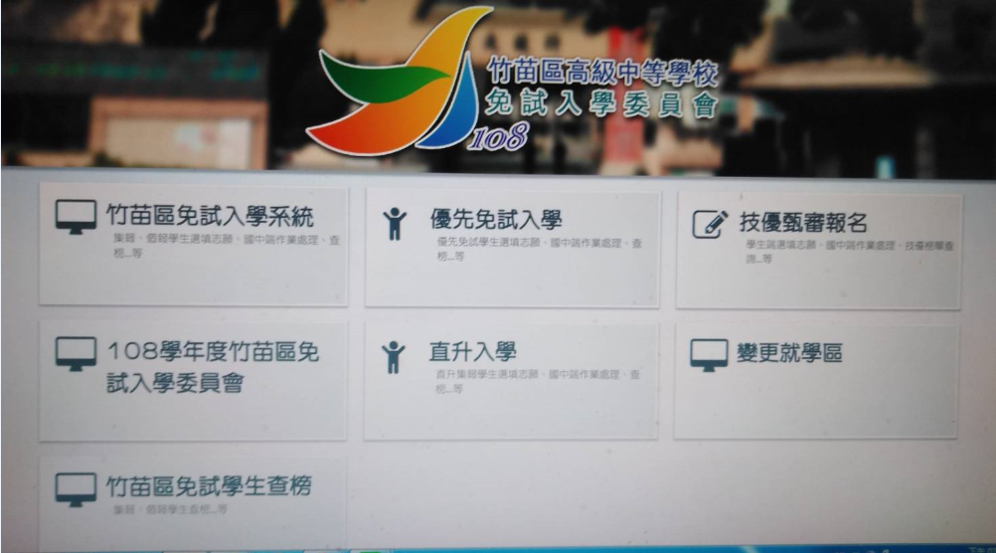
108竹苗區高級中等學校免試入學委員會
(https://hhm.entry.edu.tw)
國中學校承辦人員
請使用Chrome或Ie9.0以上版本瀏覽器)
68
Notes:
68

Slide 69
108學年度竹苗區高級中等學校免試入學報名作業資訊系統平台
學生可由此查詢：
模擬志願選填
正式志願選填(免試)
個別序位區間查詢
列印報名表

Slide 70
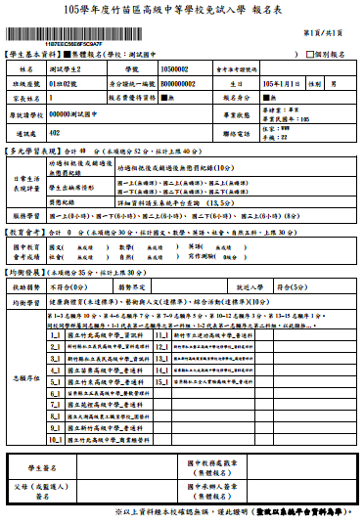
108學年度竹苗區高級中等學校免試入學 報名表
基本資料
超額比序
積分
志願資料
學生簽名
家長簽名

Slide 71
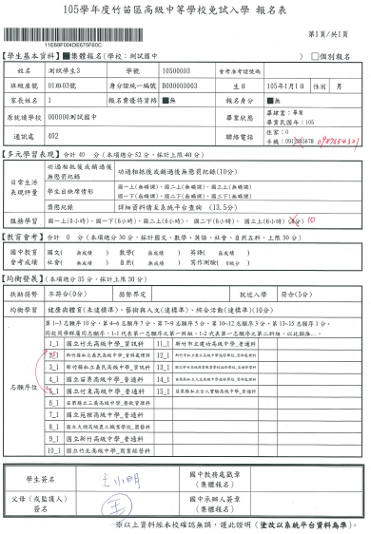
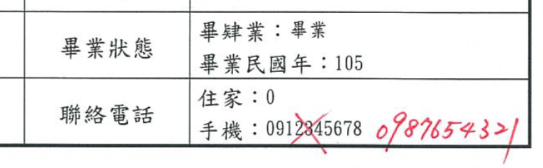
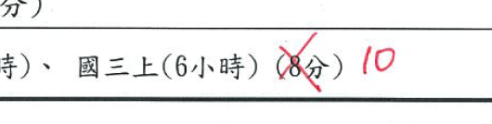
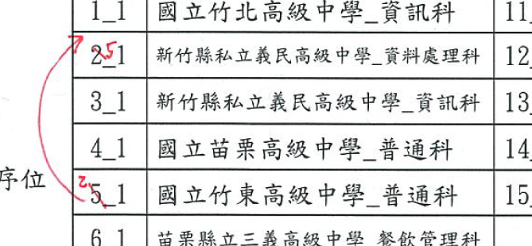
常見錯誤
108學年度竹苗區高級中等學校免試入學 報名表
X 基本資料修改
X 積分資料修改
X 志願資料修改

Slide 72
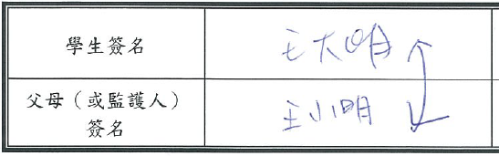

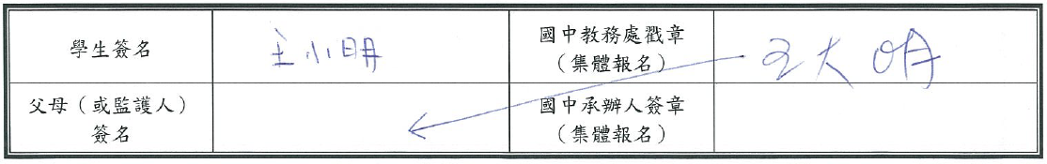
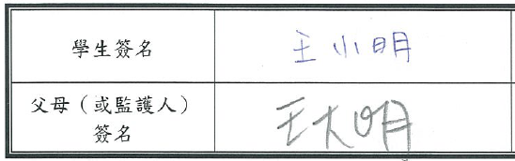
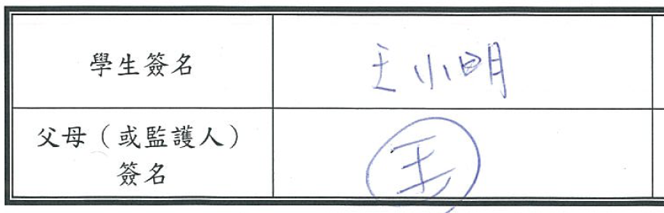
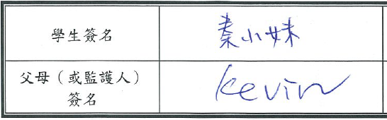
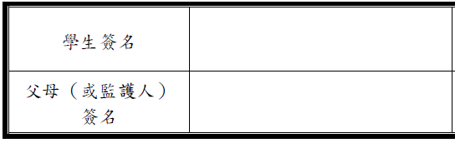

簽名常見錯誤
簽名位置需正確
請用無法擦拭之色筆簽名
請簽全名
請簽中文
不可僅蓋章
72

Slide 73
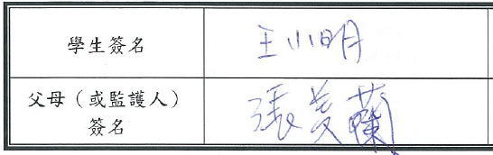
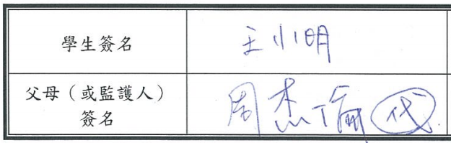

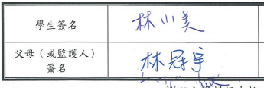

簽名常見錯誤
請由監護人或父母簽名
不可簽「代」
若有塗改，請於接縫處蓋私章

Slide 74

適性輔導 x 志願選填
Notes:
74

Slide 75
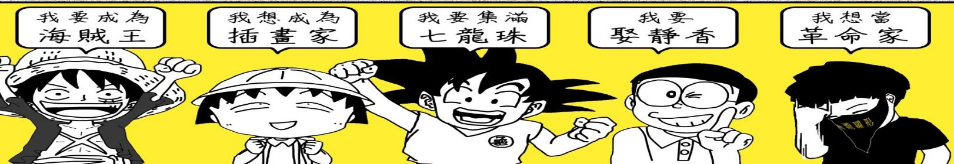

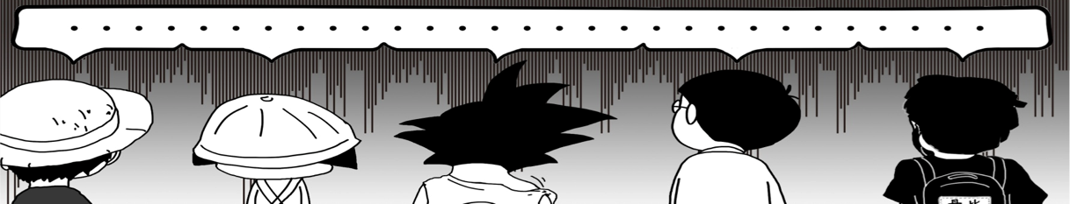
引用自：無期圖形
你如何決定
你
志願
序
？
的
Notes:
如果每個人的第一志願都不同，
而我們心中都有一個屬於自己的「第一志願」，
不管這個「第一志願」是怎麼被發現、被決定、被認定的，
我們都希望能夠透過努力、真的可以進入自己的第一志願學校和科系。
剛剛提到的超額比序裡，同學們應該有發現，
如果志願序積分拿得到足夠高的分數，
能夠上第一志願的機會就可能提高。
那麼，志願序要怎麼排？！
75

Slide 76
選填策略四步驟
資料
搜集
擴大
選擇
初步
排序
最後
調整
Notes:
講到選填策略四步驟，每個步驟四個字，總共是十六字真言
我們一個一個步驟來看
76

Slide 77


第一步：資料搜集
1. 對照小藍本與參照自己過去經驗，找出自己有興趣的科別，例如國貿科、美工科、普通科！
志願選填的
參考聖經
有人知道嗎？
2. 再把有興趣就讀的科系所對應的職群找出來。
國貿科
美工科
普通科
商業與管理群
設計群
學術群
Notes:
依據生涯輔導紀錄手冊，找出自己有興趣、有意願持續學習的科系選項，並找出符合的「職群」選項。
77

Slide 78
第二步：擴大選擇
商業與管理群 | 國際貿易科
 | 商業經營科
 | 資料處理科
目標科系
考慮選擇
之科系
分別瞭解相同職群裡不同科系的學習內容後，
妥善運用「同校同群連續選填」為相同志願序積分的策略

Slide 79
第二步：擴大選擇
同中有異 異中求同
確實了解各科
主要差異
不同群科的相似特質
科別 | 資料處理科 | 資訊科
職群別
相異 | 偏向商用資料之處理，套裝軟體運用。 需學習商業知識、會計實務、電子商務資料庫、程式設計等。 | 偏向電腦軟體設計。 需學習電腦系統安裝與設定、電腦程式語言及硬體安裝、電路的裝配及測試等。
相似 | 都與電腦程式、資料庫、網路相關。
商管群
電機與電子群

Slide 80

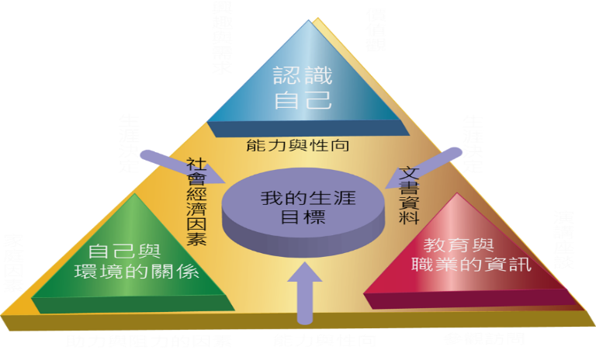
第三步：初步排序
留下的學校科系
XX學校-國貿科 XX學校-資處科 XX學校-商經科 XX學校-普通科 XX學校-美工科 XX學校-國貿科 XX學校-美工科 XX學校-普通科 … …
期望排序清單
1、
2、
3、
4、
...
Notes:
考量「志願選填參考因素」後
依「期望程度」排序
80

Slide 81
第四步：最後調整
期望排序清單
1、
2、
3、
4、
...
進行微調
溝通討論
會考成績
同校、同群、連填
最後排序清單
1-1
1-2
2-1
2-2
3-1
4-1
Notes:
考量同校、同群、連填為同一志願序位，微調志願序
81

Slide 82
落榜原因分析
免試分發落榜生
620人(105學年)、138人(106學年)、136人(107學年)
選填志願過少
過份以傳統的校系排名，當成自己的志願序位
未善用職業類科：同校+同職群+連填視為同一志願序位
未在最後選填保證上榜志願
電腦選填志願監督的老師 ﹖

Slide 83
尋夢聖地-高中職與大專校院(五專)

Slide 84

各種升學學校類型
綜合高中
條條道路通羅馬
行行 出狀元
高職
高中
五專

Slide 85
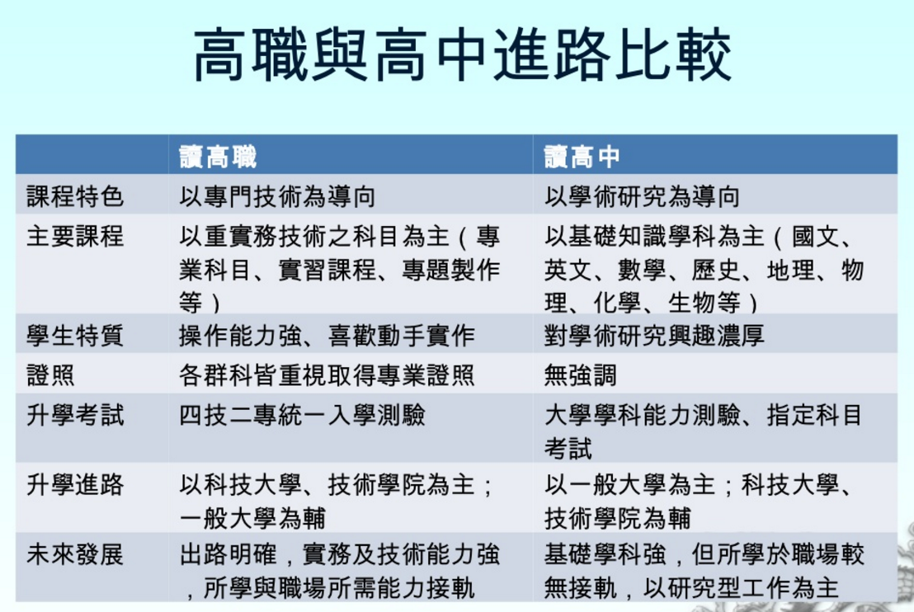
高中高職-校校等值
取材自102年台北市多元入學暨技職教育簡報
Notes:
過去的時代認為讀高中比高職有出息 但是現在就讀高職的人數已經超越高中 而且就職市場更重視的是專業與態度 所以應該要以孩子的興趣能力作為優先考量

Slide 86
竹苗區工業類群各科
◆機械群
◆電機與電子群
製圖科
電機科
電子科
板金科
資訊(管理)科
機械科
冷凍空調科
生物產業機電科
◆動力機械群
◆化工群
汽車科
化工科

Slide 87
竹苗區商業類群各科
◆商業與管理群
◆設計群
◆外語群
商業經營科
廣告設計科
應用英語科
國際貿易科
室內空間設計科
會計事務科
多媒體設計科
應用日語科
資料處理科
美工科
流通管理科
◆餐旅群
電子商務科
觀光事業科
餐飲(旅)管理科

Slide 88
竹苗區農業/家政群各科
◆農業群
◆家政群
◆食品群
園藝科
幼兒保育科
食品加工科
畜產保健科
時尚造型科
農場經營科
家政科
森林科
美容/美髮科

Slide 89
綜合高中
綜合
高中
彈性的
選課機制
高一
不分學程
高二開始適性選讀相關課程

Slide 90
竹苗區綜合高中招生學校及學程
招生學校名稱 | 學術學程 | 專門學程
國立新竹高級商業職業學校 | 自然、社會 | 商業服務、資訊應用、應用英語
國立新竹高級工業職業學校 | 自然、社會 | 機械、資訊技術、化工、室內設計
國立關西高級中學 | 自然、社會 | 餐飲服務、資訊應用、資訊技術
苗栗縣立三義高級中學 | 自然、社會 | 多媒體設計、觀光餐飲、表演藝術
苗栗縣立苑裡高級中學 | 自然、社會 | 資料處理、廣告設計
新竹市私立光復高級中學 | 自然、社會 | 應用英語、應用日語、電機技術
苗栗縣私立建臺高級中學 | 自然、社會 | 資訊應用、資訊技術、商業服務
新竹縣私立忠信高級中學 | 自然、社會 | 資訊技術、電機技術、電腦通訊、控制、資訊應用、應用日語、應用英語、廣告設計、室內設計、多媒體製作、幼兒保育、時尚設計、幼老福利、觀光事務、觀光餐飲

Slide 91
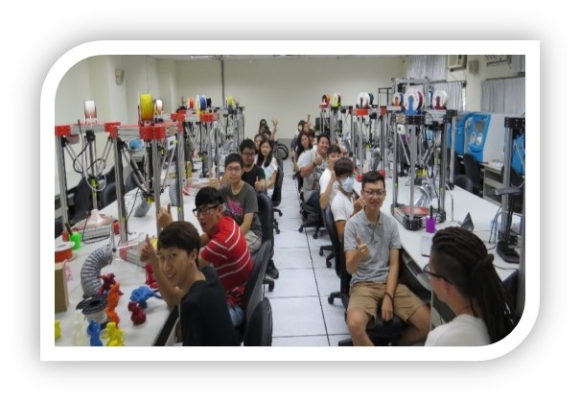
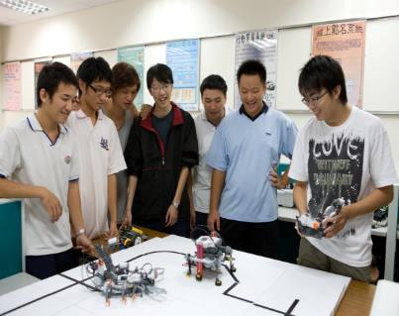
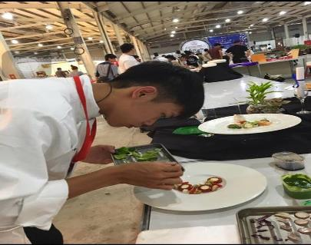
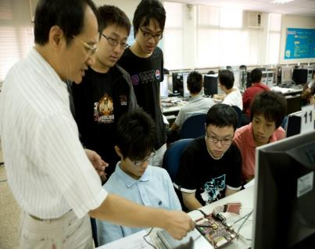
五專教學特色
教學資源
優於
高中職
人力需求觀點：中階人力需求增加
教育投資觀點：五年一貫完整課程
學生家長觀點：升學與就業兩相宜
五專前三年~免學費優惠
享有大學師資與教學設備
91

Slide 92
升學二技
公職國家考試
副學士
學位
插大,轉四技
證 照
醫療院機構
報考研究所
公民營企業
出國留學
自行創業
五專畢業生進路
92

Slide 93
五專優先免試各項比序積分採計說明
積分採計項目 |  | 積分上限 |  | 積分採計項目說明
志願序 (1~30) |  | 26 |  | 每五志願為一群： 第1-第5志願：26分、第6-第10志願：25分、第11-第15志願：24分、第16-第20志願：23分、第21-第25志願：22分、第26-第30志願：21分
多元學 習表現 | 競 賽 | 7 | 15 | 簡章“國際、全國、區域及縣市"競賽項目：7-1分 採計日期：國中就學期間至107.5.14(含)前為限
 | 服務學習 | 15 |  | 1.擔任班級幹部、小老師或社團幹部任滿一學期得 2分，同一學期同時擔任班 級幹部、小老師或社團幹部，仍以 2分採計。 2.參加校內服務學習課程及活動，或於校外參加志工服務或社區服務 滿 1小時 得 0.25 分
技藝優良 |  | 3 |  | 採計技藝教育課程平均總成績：90分以上：3分、80分以上未滿90分：2.5分、70分以上未滿80分：1.5分、60分以上未滿70分：1.0分
弱勢身分 |  | 3 |  | 低收入戶：3分；中低收入戶、支領失業給付、特殊境遇家庭：1.5分 (符合一項即可)
均衡學習 |  | 21 |  | 三領域學習:健體、藝文、綜合：7分/領域 (五學期平均成績及格)
國中教育會考 |  | 32 |  | 國文、數學、英語、自然、社會： A⁺⁺、A⁺、 A 、 B⁺⁺、 B⁺、 B、 C 6.4分、6分、5分、4分 、3分、2分、1分
寫作測驗 |  | 1 |  | 寫作測驗分六級分：6級分、 5級分、 4級分、 3級分、 2級分、 1級分 1分 、 0.8分 、 0.6分 、 0.4分 、 0.2分 、 0.1分
總積分【上限】 |  | 101 |  | 會考科目違規每扣1點，則扣該科積分0.15分， 至該科積分零分為止。

Slide 94
五專聯合免試入學積分採計說明(滿分50分)
108五專分區免試
報名
  分北、中、南3區。
  可同時向3區報名，1區限報1校。
  僅能擇一校現場登記分發報到。
比序項目 | 比序內容 | 積分上限
多元學習表現
競賽、服務學習、日常生活表現評量、體適能
16/24
技藝優良
國中技藝課程
3
弱勢身分
報名期間符合資格者
2
均衡學習
3項學習領域5學期平均成績
6
適性輔導
國中「生涯發展規劃書」中
家長、導師、輔導教師意見
3
國中教育會考
精熟、基礎、待加強
15
招生學校自訂
全民英檢、多益測驗
5

Slide 95

人際溝通
15-17歲
人生試探期
勇於承擔
自主學習
多元探索
時間規劃
自信自律
高中職階段要學會的事
Notes:
高中職階段是孩子奠定未來能力的重要時期 應該要努力陪伴孩子找到能自信學習與成長的的地方

Slide 96
眼光放遠-大專院校入學
多元管道 繁星閃耀
Notes:
寧為雞首 不為牛後

Slide 97
十二年國教微電影(成就每一個孩子)
激發孩子學習熱情的就是好學校
創造孩子學習成就感的就是好科系
https://www.youtube.com/watch?v=0-clp5tw83U

Slide 98
擴大辦理大學「繁星推薦、技職繁星」
自96學年度辦理以來，招生名額及錄取人數逐年擴增。
持續擴增繁星招生名額
大學繁星推薦逐年擴增名額，由101學年7.5％逐年提升至106學年達15%，落實平衡城鄉差距，引導高中生就近入學
技職繁星研議並鼓勵國立科技校院專案增加招生名額，以彰顯技職繁星特色並鼓勵優秀高職學生升學(每校10名)。
98

Slide 99
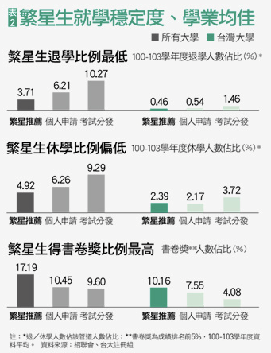
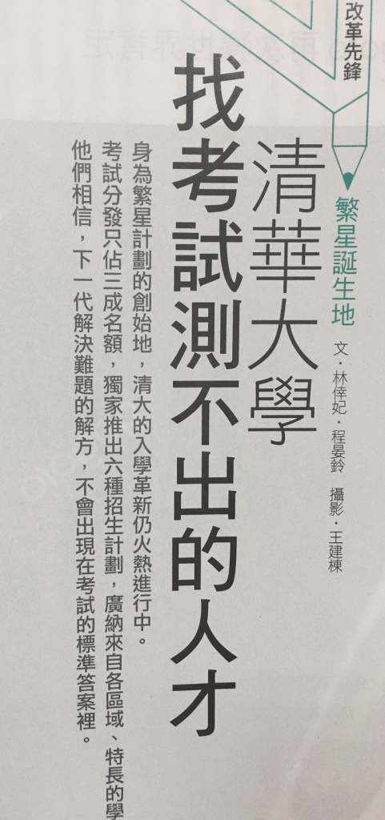
繁星十年 翻轉大學路
取材自天下雜誌602期
Notes:
繁星的管道執行十年來的統計資料
發現各種數字都證明繁星的學生表現最優異穩定度也高
反之考試分發的管道穩定度最不理想（因為分數不代表能力）
首先創辦繁星入學的清華大學更是表明孩子解決問題的能力 不會出現在考試的標準答案中

Slide 100
以清華大學學士班招生管道為例
特殊選才
(拾穗計畫)
個人申請入學
運動績優單招
海外僑生聯招
陸生聯招
運動績優甄審甄試

Slide 101
哪一種小孩適合繁星管道？
適合申請入學的是哪種類型的孩子？
考試分發的孩子應具備哪些特質？
按部就班
目標明確
體驗嘗試
資料完備
堅持到底
保持彈性
Notes:
所以大學端對於各種管道的招生名額也在做逐年的調整
以104年的比例來看就知道繁星和申請的名額都向上成長
而且二者的總和已經超過一半以上
如果以各個大學單獨的比率來看也可以看出名額往前移動 提早搶學生的趨勢
請思考你的孩子適合哪一種類型
學測當門檻

Slide 102

航向未來
--四大問題、三大資訊、兩大觀念
陪孩子找到他的方向--

Slide 103
我適合讀什麼？
價值觀
能力
興趣
Notes:
12年國教開始施行到現在，最常聽見家長們問的問題是：我怎麼知道我的小孩適合念什麼？
這是很難回答的一個題目，而家長們都期待得到一個標準答案。
這裡提供給家長們一個最簡單的答案：價值觀、興趣和能力。
搞懂你的孩子在這三個項目的想法、表現、傾向，大概就可以抓出他適合念什麼。
家長們最常問的問題的第二名就是：那我怎麼知道我的孩子的興趣是什麼？
這邊提供簡單幾個步驟，讓家長們回家容易操作，試試看。

Slide 104


「興趣」是什麼？
興趣
能力
價值觀
定義
熱情之所在
喜歡做的事
重要性
開心、滿足感
特性
主動投入，而非被動接收
有所產出，累積能力
源源不絕的動力
Notes:
興趣最簡單的定義就是：做起來很有興致也覺得很有趣的事情。
家長可能會覺得這是老生常談了 到底興趣對於孩子的未來有多重要？
當我們在做我們有興趣的事情的時候，心情一定是愉悅的、甚至是非常滿足(法喜充滿)的，這是興趣對人生最重要的功能：正向情緒！
而興趣對工作最重要的功能，則在於：當我們做有興趣的事，遇到挫折的時候會遇挫愈勇，我們有很強烈的動力持續去挑戰，更上一層樓！
這就是興趣對現代人的重要性！
不過家長們經常反應說：孩子的興趣就是看電視、打電動。這邊必須跟爸爸媽媽說明：興趣的兩大特性包含主動投入&有所產出。
看電視是被動接收；打電動則沒有足夠的產出、頂多訓驗手眼協調和反應速度，但無法累積實質的社會能力。
那麼，要怎麼知道孩子的興趣有哪些？

Slide 105






三大資訊，瞭解我的能力
能力
性向
智能
性格
興趣
能力
價值觀
語文
邏輯數學
空間
音樂
肢體運作
人際
內省
自然探索
語文推理
數學推理
抽象推理
空間關係
機械推理
知覺速度與確度
實用型（Ｒ）
研究型（Ｉ）
藝術型（Ａ）
社會型（Ｓ）
企業型（Ｅ）
事務型（Ｃ）
職業興趣量表
多因素性向測驗
能力
多元智能量表
成績
Notes:
談完興趣，談「能力」 在我們問家長：「您的孩子擅長什麼？」的時候，得到的答案不外乎是：班級排名、某一科的分數最高。
其實，我們可以把能力看成是性向（潛在的能力）、智力和性格的組合
●性向是指潛在的能力，也就是可以讓你事半功倍的潛能。這個可以用一些測驗來測試。
●智力的部分，我們常會說誰誰誰的智力180是天才，這是傳統的想法。現在的智力理論已經發展出一種「多元智能」的概念。也可以用測驗來測試。
●性格，相信家長們一定都同意，個性細膩的，適合做精密的工作/個性不受約束的，適合做創作、突破框架的工作。性格與職業之間的關聯性，也有心理測驗可以測出來。

Slide 106
工作價值觀-15項
興趣
能力
價值觀
同伴-有志同道合的人一起
利他-能為人服務、幫助他人
安全-有生活保障、不受外界影響
美感-追求美、充滿藝術氣息
督導-有好的上司與前輩
創造-設計產品、創造新觀念
生活-能實現自己的理想
智性-獨立思考與學習
報酬-有豐富收入或物質酬勞
成就-能看到具體成果
環境-有舒適的工作環境
獨立-自主工作、不受拘束
變化-有機會變換工作內容
領導-管理他人、帶領團隊
名聲-能獲得聲望與地位
Notes:
Kalleberg （1977）認為工作價值觀是個人在有關工作之活動中想獲取的事物，因此工作價值觀也反應了個人在工作情境下追求某種狀態之意識，同時也會規範自己的 行為以達到欲追求之狀態
這邊我們花短短5分鐘的時間做個小活動
請家長們依您目前為止的工作經驗來排列這15個工作價值 你最認同/最想要/覺得最重要的排第一 然後接續下去
排列完成後 請各位家長現在回到自己的15歲 讓15歲的自己挑出三個最重要的工作價值 有一樣嗎？

Slide 107


兩大概念，靠近我的工作價值觀
興趣
能力
價值觀
價值觀沒有絕對的對/錯，透過討論反證比直接灌輸更清晰。
價值觀的可變性高，會隨著時間流轉、人生階段、時代趨勢而轉變。
Notes:
價值觀會隨著年齡、教育程度、生活環境、婚姻狀況、社會趨勢等等 不停的變動
所以這裡給家長們兩大概念：跳脫對錯、欣賞流轉

Slide 108
詢
管
諮
道

Slide 109
諮詢專線及網路資訊
諮詢專線：
  各校教務主任、輔導主任、專兼任輔導教師
  地方宣導團責任區講師
  苗栗縣政府教育處559681
  教育部免付費諮詢專線(0800012580)
網路資訊：
  教育部十二年國民基本教育適性入學宣導網
  苗栗縣十二年國民基本教育網
各校升學博覽會訊息
Notes:
109

Slide 110
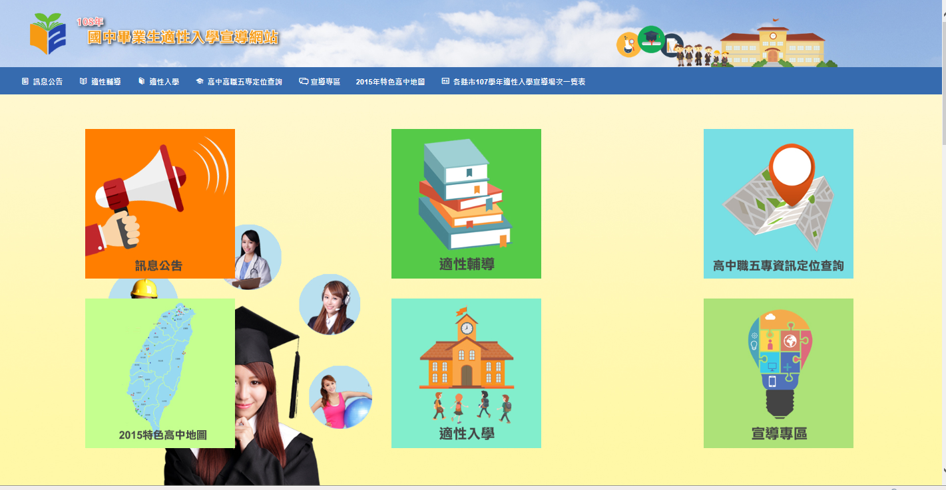
108年國中畢業生適性入學宣導網站
Notes:
若有需要只尋跨區或是五專等全國的訊息
也可以key107適性入學就可以連結到這個網站搜尋相關訊息

Slide 111
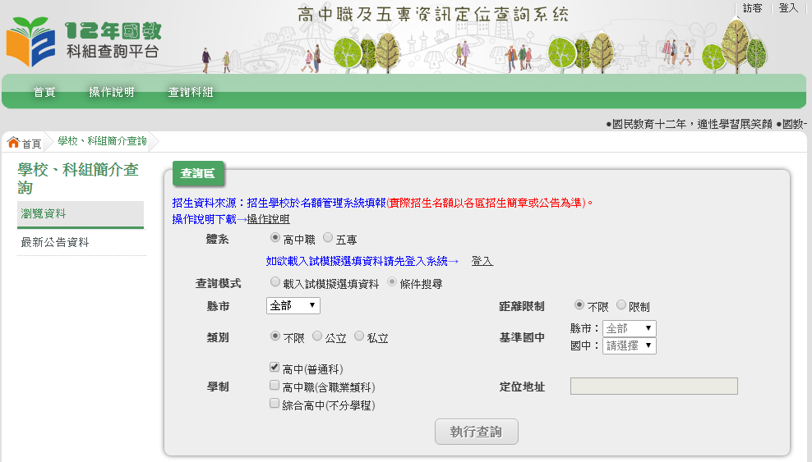

Slide 112
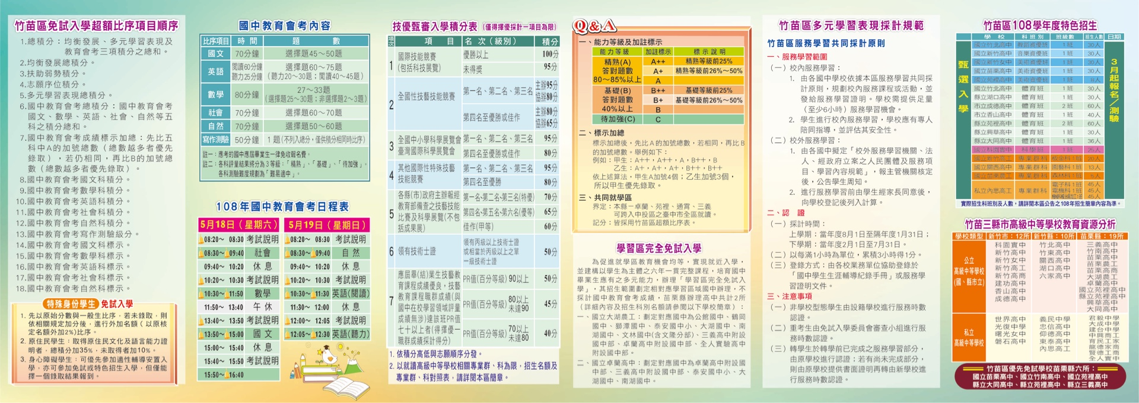

苗栗縣108學年適性入學宣導摺頁

Slide 113


苗栗縣108學年適性入學宣導墊板

Slide 114

在爆炸的年代
學力比學歷更重要
Notes:
114

Slide 115


數位經濟時代來臨~ AI & 5G
2018-12-19 經濟日報

Slide 116

每個人都是天才。
但如果你用爬樹的能力來斷定一條魚，
魚一生都會相信自己很愚蠢。
~~愛因斯坦
每一個種子都有適合他的土地
放對位置 就是天才
He is one who has been put in the right environment is viewed as a genius

Slide 117

德國著名詩人、劇作家、思想家~歌德
人之所以愛旅行，
不是為了抵達目的地，
而是為了享受
旅途中的種種樂趣。

Slide 118
十二年國教微電影(實現心願篇)
支持孩子的好
就是為孩子好
https://www.youtube.com/watch?v=GxQCBhrF-_I

Slide 119


